Slide 1
Técnicas de resolución: Preguntas de comprensión lectora

Slide 2
Tipos de pregunta
Preguntas textuales
Preguntas de inferencia local
Preguntas de inferencia global
Preguntas de síntesis
Preguntas de interpretación
Preguntas de análisis síntesis
Preguntas de vocabulario

Slide 3
¿Qué es lo común a los tipos de textos y de preguntas?
No exigen conocimiento de materia: Los textos serán de comprensión sin conocer el contexto en especifico. Por ejemplo: Los textos científicos serán de divulgación, no especializados.
Basta una sola palabra para hacer de una respuesta totalmente correcta en una blasfemia: Las respuestas han de ser enfrentadas analíticamente.
Ya no hay textos de poesía, como mucho pueden colocar versos entremedio de un texto en prosa.

Slide 4
Pregunta textual
¿Qué es?
Pregunta acerca de lo afirmado explícitamente en el texto
La única forma de que la respuesta sea acertada es que el contenido de la respuesta esté en el texto. Ya sea, con las mismas palabras o de manera análoga
Distractores
Respuestas que cambian el contenido del texto
Respuesta cuyo contenido se infiere: No está explicito.
Respuesta parcialmente correcta. Ejemplo: Comienzo correcto, final distorsionado.
Reconocimiento de
preguntas textuales
En el texto se afirma que…
En el párrafo 2 se dice que…
Según lo expresado en…

Slide 5
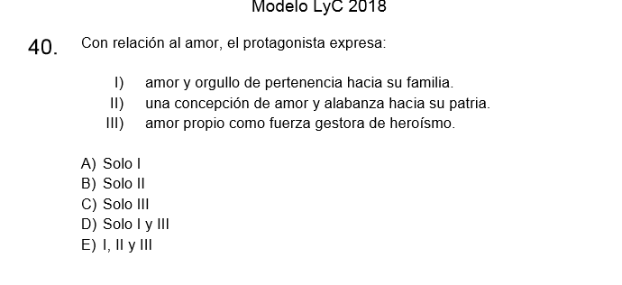

Slide 6
Pregunta de inferencia local
¿Qué es?
Pregunta que busca contenido implícito dentro de una parte especifica del texto.
La respuesta está en el texto, pero exige un proceso mental lógico para llegar a ella, no está explicito.
Distractor
Afirmación que no se puede inferir a partir de ningún marcador textual, sin importar que dicha afirmación sea cierta o no.
Reconocimiento de
preguntas inferencia local
Del párrafo 1 y 2 se puede colegir…
Del la oración expresada en el 4to párrafo se infiere que…

Slide 8
Pregunta de inferencia global
¿Qué es?
Pregunta que busca contenido implícito dentro del texto como un todo
Distractor
Afirmación que no se puede inferir a partir de la conjunción lógica de los marcadores textuales del texto, sin importar que dicha información sea cierta o no.
Afirmación textual, no atingente a la pregunta.
Reconocimiento de preguntas de inferencia global
Del texto se puede inferir que…
Se desprende que
Se infiere que el texto es parte de…

Slide 9
Pregunta de síntesis
¿Qué es?
Es un tipo de pregunta que busca la correcta sinterización del contenido de un texto
En una pregunta de síntesis se pregunta por el tema, puede ser global o local.
El tema responde a la simple formula de sujeto + predicado
Tema: Sujeto + Predicado
En el caso de las preguntas de síntesis el sujeto corresponde a lo que se habla
El predicado corresponde a lo que se dice sobre lo que se habla
Ejemplo: Sujeto: Los frutos secos. Predicado: Son saludables

Slide 10
Pregunta de síntesis
Reconocimiento de preguntas de síntesis
¿Cuál es el tema del párrafo X? → Local
¿Cuál sería un título adecuado para el texto? – Global
Distractores comunes
Cambio de sujeto o predicado.
Ejemplo: Las peras son saludables, Los frutos secos son deliciosos.
Sujeto más especifico: Las nueces son saludables
Sujeto más general : Los frutos son saludables.

Slide 11
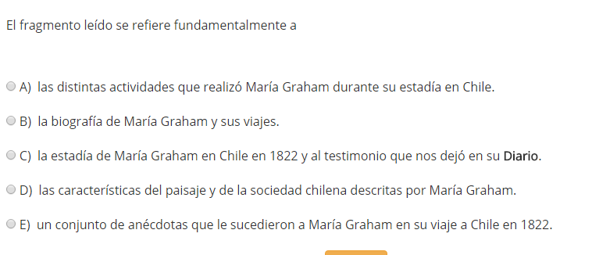
Síntesis global

Slide 12
Pregunta de intención comunicativa
¿Qué es?
La intención comunicativa es el resultado que busca el emisor con el hecho de emitir el texto
Intención comunicativa = Intención general + Tema
La intención general es el motivo por el cual se escribe el texto.
Para discernir cuál es la intención general sirve plantearse ¿En qué situación el emisor fracasaría en su pretensión por la cual emite el texto? Ejemplo: Un texto publicitario fracasa si es que no promueve la adquisición de un bien o servicio.
Reconocimiento de preguntas de intención comunicativa
¿Cuál es la función discursiva del texto?
El emisor escribe el texto con el propósito de…

Slide 13
Síntesis local

Slide 15
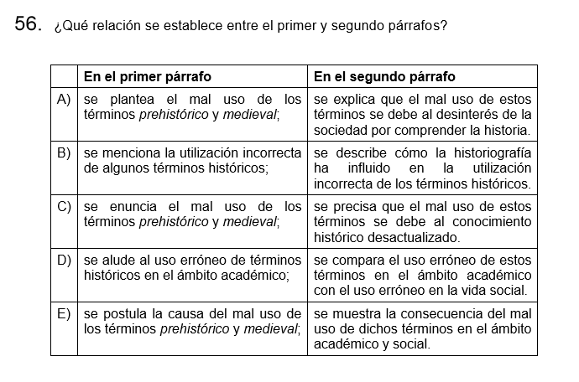
Preguntas de análisis-síntesis
Tipo de pregunta de síntesis que exige la comparación entre dos elementos del texto para así establecer relaciones.
Al igual que la pregunta de intención comunicativa, esta alude a la acción fundamental que se lleva a cabo en ese trozo del texto.
“El análisis consiste en la separación de las partes de esas realidades hasta llegar a conocer sus elementos fundamentales y las relaciones que existen entre ellos. La síntesis, por otro lado, se refiere a la composición de un todo por reunión de sus partes o elementos.”

Slide 16
Preguntas de interpretación
¿Qué es?
Tipo de pregunta que busca una formulación análoga del contenido: Lo mismo en otras palabras.
Connotativo a denotativo y viceversa: Sentido literal a figurado o figurado a literal.
Se piden extractos del texto, la respuesta está en el extracto, no en otro lado.
Distractores comunes
Respuesta que correctamente entrega contenido no referente a la cita que se está preguntando
Respuesta incompleta: No traduce la totalidad del enunciado
Pregunta parcialmente correcta

Slide 17
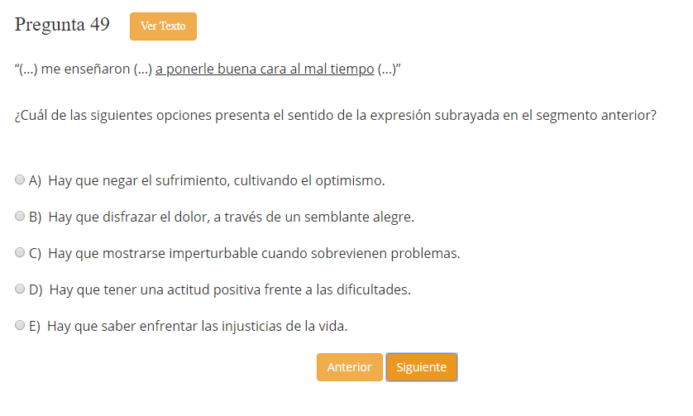

Slide 18
Tips
La PSU de lenguaje es una prueba de desgaste contra el tiempo, se ha de ahorrar tiempo y energía.
Leer las preguntas antes de comenzar las lecturas: Estas dan respuesta a cómo y dónde se ha de enfocar la lectura del texto.
Leer el título: Información que permite saber de antemano sobre lo que tratará el texto
No recurrir a conocimientos previos para sellar falta de entendimiento que el texto responde.

